Slide 1
BİREYİ TANIMANIN İŞLEVİ,İZLENEN YÖNTEM VE YAKLAŞIMLAR PSİKOLOJİK TESTLER
PROF.DR.MEVLÜT KAYA

Slide 2
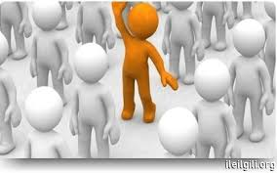
BİREYİN TANIMI
Birey, günlük konuşma dilinde genellikle
bir tek kişiyi tanımlamak için kullanılan
kelimedir.
Birey kendine özgü nitelikleri yitirmeden
bölünemeyen tek varlık, ferttir.
Her insan bir bireydir.

Slide 3
BİREYİ TANIMA
Bireyler arasındaki farklılıklar kalıtımsal ve çevresel faktörlerden kaynaklanmaktadır.
Bireyi tanımak demek bireylerin ilgi ve yetenekleri, başarı, tutum, kişilik özellikleri ile biyolojik, psikolojik ve sosyolojik ihtiyaçlarını bilmek demektir.
Bireyi tanıma, bireyin davranışlarının nedenlerini anlamaya çalışma faaliyetidir.

Slide 4
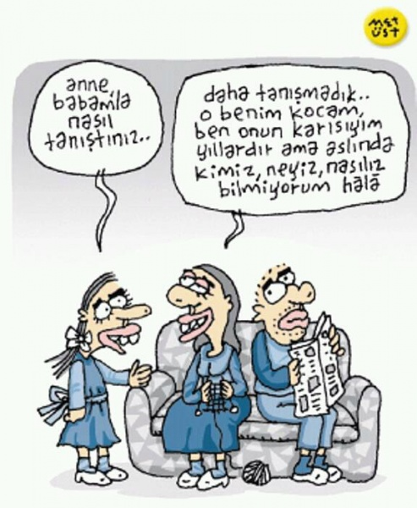
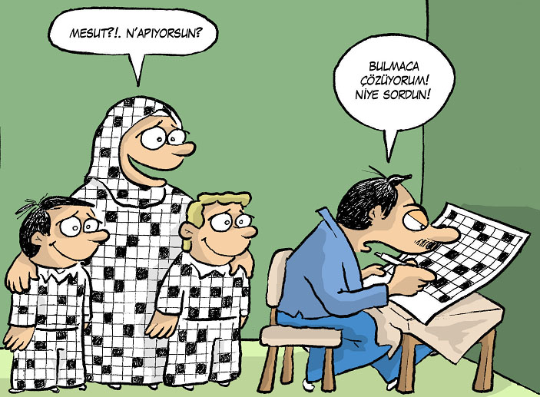

Slide 5


BİLGİ TOPLAMA İŞLEVİ
Toplanan Bilgilerin Kaynağı
Bireyin kendisi
Okul
Çalışma ortamı
Anne,baba,eş ve çocukları
Sosyal çevre

Slide 6
BİLGİ TOPLAMA İŞLEVİ
Toplanan Bilgilerden Kimler Faydalanır ?
Yöneticiler
Öğretmenler
Okul psikolojik danışmanlar
Öğrenciler
Veliler

Slide 7

OKUL PSİKOLOJİK DANIŞMA VE REHBERLİK HİZMETLERİ
KİŞİSEL SORUNLAR
SOSYAL
SORUNLAR
DUYGUSAL
SORUNLAR
MESLEK
SEÇİMİ
EĞİTSEL
SORUNLAR
MOTİVASYON

Slide 8
BİREYİ TANIMAK NEDEN GEREKLİDİR
Bireyin kendisini tanıması için
Herhangi bir konuda karar vermek için
Bireyleri akademik programlara ve mesleklere yönlendirmek için
Belli programlarda bireyleri uygun pozisyona yerleştirmek için
İş hayatındaki verimi ve kaliteyi artırmak için
Evlilik ve eş seçiminde yardımcı olmak için
Bireye uygun teşhis ve tedavi seçimi için
Bireyin potansiyeline göre ilerleyen zamanlardaki konumunu tahmin etmek için

Slide 9
BİREYİ TANIMA TEKNİKLERİNİN SINIFLANDIRILMASI
Bireyi tanımak için bireyin niteliklerine ilişkin bilgiler tek tek ve her biri farklı yaklaşımlar, yöntemler ve ölçme araçları kullanılmaktadır.
Çeşitli kaynaklara göre bu teknikler belli ölçütlere göre testler ve test dışı teknikler olmak üzere iki grup içinde sınıflandırılmıştır.

Slide 10
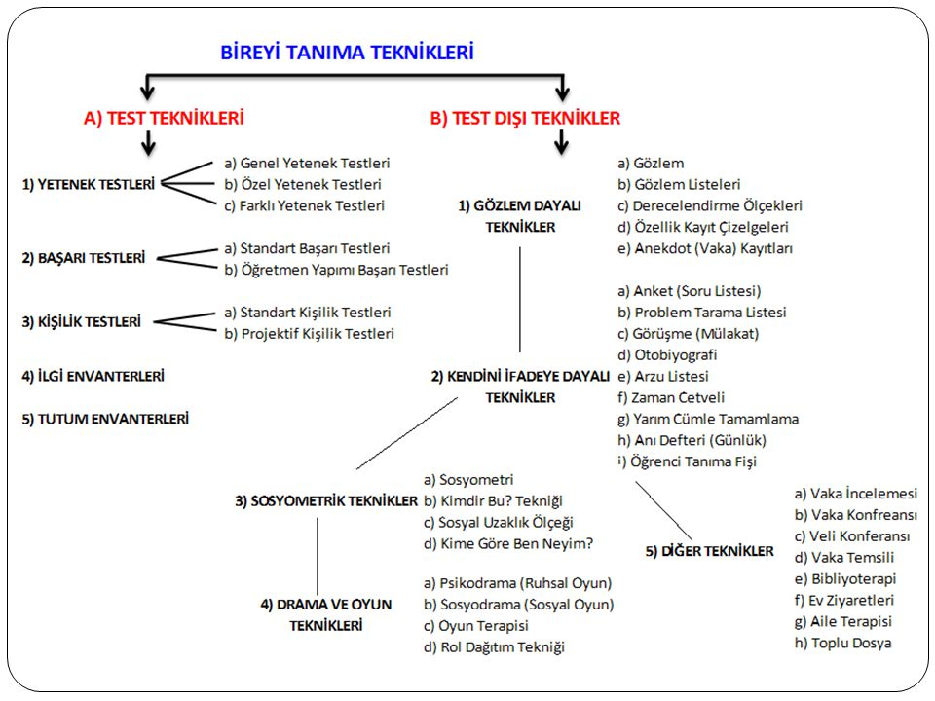

Slide 11

Testlerin Sınıflandırılmasındaki Ölçütler
Bilginin kaynağı, bilginin elde ediliş süreci, bilgilerin toplanmasında yapılması olası hata kaynakları ölçüt alınarak farklı sınıflandırmalar yapılmıştır.Bu ölçütlere göre bireyi tanıma teknikleri 4 yaklaşım içinde sınıflandırılmıştır.
Standart testler
Durumsal testler
Bireyin kendisini anlattığı teknikler
Gözlemsel teknikler

Slide 12


STANDART TESTLER
Genel ve özel yetenek
Başarı
Kişilik
İlgi
Tutum test ve envanterleri
Projektif bilgi toplama

Slide 13
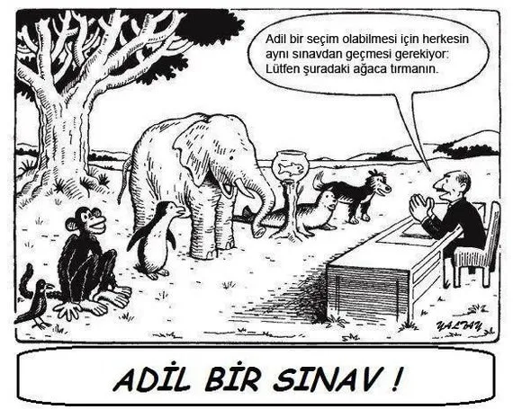
STANDART TESTLER
ÖZELLİKLERİ:
-Aynı işlem yolu ile yapılması
-Aynı madde yada soruların olması
-Sürenin herkes için aynı olması
-Aynı zamanda yapılması
-Aynı yerde yapılması
-Bireylerin bir test durumunda olduklarının
farkında olması

Slide 14

DURUMSAL TESTLER
Belirli bir amaca ulaşma yönünde güdülenmiş
olan bireyin önüne maksatlı ve planlanmış şekilde
hedefe varmaya geciktiren veya olanaksız kılan
engeller çıkarılabilir ve bireyin davranışları
düzenlenmiş laboratuvar koşulları altında
gözlenebilir.Böylece bireyin engellenme koşullarında
ne tür tepkiler ve duygusal davranışlar gösterebileceği
hakkında bilgiler toplanır.

Slide 15

KENDİSİNİ ANLATMA TEKNİKLERİ
Görüşme Otobiyografi
Anket İşaretleme Listesi
Envanter Psikodrama
Problem Tarama Oyun Terapisi

Slide 16
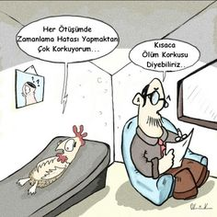
KENDİSİNİ ANLATMA TEKNİKLERİ
Toplanan bilginin kaynağı bireyin
kendisidir.
Yüzde yüz doğruluk payı yoktur.
Bireyin kendisini doğru ve olduğu gibi
anlatma yönünde güdülenmiş olması
gerekir.

Slide 17

GÖZLEMSEL TEKNİKLER
Gözlem Vak’a incelemesi
Derecelendirme ölçekleri Sosyometri
Sosyometrik teknikler Kim bu tekniği
Vak’a kaydı Sosyodrama

Slide 18
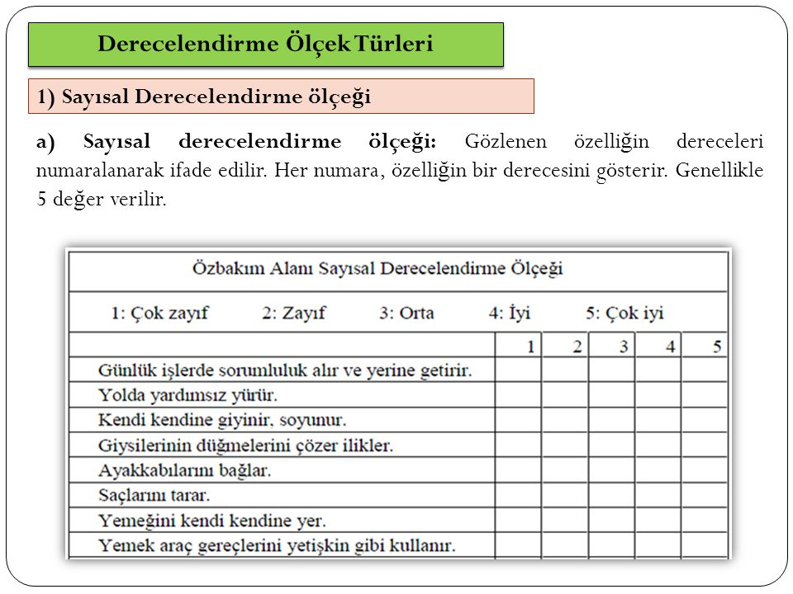
GÖZLEMSEL TEKNİKLER
Gözlemsel teknikle toplanan bilgiler
bireyin kendisinden değil bireyi tanıyan
başka birinden toplanır. Bilgi veren bu
kişiler gözlemsel teknikle topladığı
bilgilerin yanında kişisel yorumlarını da
katabilir. Gözlemci kişiler arasında
farklı sonuçlara varılabilir.

Slide 19
Bireyi Tanıma Sürecine İlişkin İlkeler
Temel ilke bireyin kendisini tanımasına yardım etmektir.
Geçerliliği ve güvenirliği ne kadar yüksek olursa olsun, tek bir ölçme aracı bireyi tanıma için yeterli değildir.
Amaç bireyi olabildiğince farklı yönleriyle tanımaya çalışmaktır.
Her teknik her bireye gerekli olmayabilir.
Bireyi tanıma teknikleri uygulandıktan sonra sonuçların birlikte yorumlanması daha faydalıdır.
Bireyin seviyelerine göre uygun teknikler seçilmelidir.
Bireyi tanıma tekniklerinin etkili biçimde uygulanabilmesi ve sonuçlarından yararlanılabilmesi için bireyle ilgili olan herkesin işbirliği içinde olması gerekir.
Bireyi tanıma teknikleri bir araçtır. Amaç haline getirilmemelidir.
Bireyi tanıma hizmetleri sadece duygusal sorunu olan öğrencilere değil tüm öğrencilere yönelik olmalıdır.

Slide 20
Bilgi Toplama Hizmetlerinin Bazı Sorunları
Bireyin kendisi hakkında gerçek dışı bilgiler vermesi.
Bireyler arası güven kavramı.
Kendini tanıtan bireyde kişisel ya da toplumsal nedenlerle kaygı olması sonucu toplanan bilgilerin büyük olasılıkla eksik yada hatalı olması.
Bireyi tanıma tekniğini uygulayan kişinin gereken özeni göstermemesi.
Bireyi tanıma hizmetlerinde uygulayıcının objektif olamaması
Bilginin toplanacağı kaynak kişinin yeteri kadar ölçme aracını cevaplandırmaya güdülenmemiş olması.

Slide 21
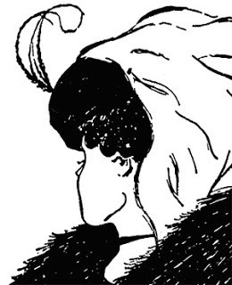
-PSİKOLOJİK TESTLER-
- Testlerin gelişimi 19.yy sonları ile 20.yy’da gerçekleşmiştir.
- Psikolojik test temel olarak kişiye ait bir davranış kalıbının standart ve objektif ölçümüdür.
- Psikolojik testler normal dışı davranan kişilerin uygun bir terapi yönteminin kararlaştırılması için gerekli görülen teşhisin konmasında kullanılır.

Slide 22
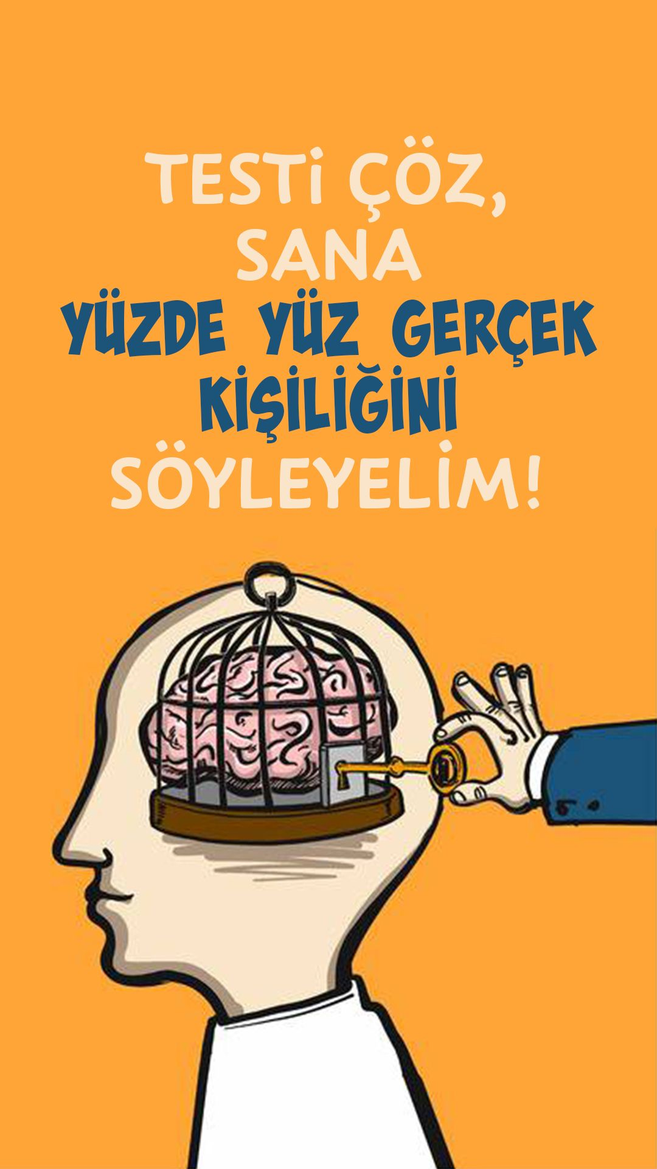


PSİKOLOJİK TESTLERİN TÜRLERİ VE SINIFLANDIRILMASI
Ölçülen Nitelik ve Amacına Yönelik Testleri
Maksimum Performans ve Davranış Testleri
Bireysel ve Grup Testleri
Sürat Testleri ve Güç Testleri
Genel ve Özel Yetenek Testleri

Slide 23

PSİKOLOJİK TESTLERİN İŞLEVLERİ
Seçme İşlevi
Kontenjan sayısına göre belli kurumlara alınacak kişilerin başarıya göre seçime tabi tutulması
Sınıflama İşlevi
Belirli program veya belirli seçeneklerden hangisinin kişi için en uygun olan sınıfa dahil etmek
Uygulanan Yöntemlerin Değerlendirilmesi İşlevi
Belirli kurumlarda uygulanan yöntemlerin etkisini değerlendirmek
Araştırma İşlevi
Bilimsel kavramların ve varsayımların denenmesinde hipotezlerin kontrol edilmesinde psikolojik testler araştırma işlevi olarak kullanmak

Slide 24
ÖLÇME VE TEST PUANLARININ NİTELİĞİ
1-Bireyin davranışlarını oldukça ileri ve hassas olarak gözlemeye ve sayısal olarak belirlemeye yarayan araçlardır.
2-Test sonuçlarının kararsız olması birey hakkında alınacak kararların uygunluk derecesini düşürür. Güvenirlik katsayısı uygun testin seçilmesinde önemlidir.
3-Geçerlik,belirli bir amaç için kullanılacak testi seçerken dikkate alınacak en önemli ölçütlerden birisidir.
4-Bireyin test puanının dikkatli yorumlanması ve testlerin iyi hazırlanmış olması gerekmektedir.
5-Kullanılan testin güvenirliği ve geçerliği ile birlikte puanı yorumlarken hata payları da dikkate alınmalıdır.

Slide 25

TEST KULLANMANIN AMACI
Bireye ilişkin tercihte bulunup bir plan geliştirmek için
Bireysel farkları ölçmek için
Bireylerin kendilerini tanıma ve anlamaları için
Birey hakkında bilinmeyen yeni bir bilgi için
Birey hakkında alınacak karara katkıda bulunmak için
Bireylerin eğitsel, mesleki, kişisel ve sosyal uyumu sağlamasında yardımcı olmak için

Slide 26
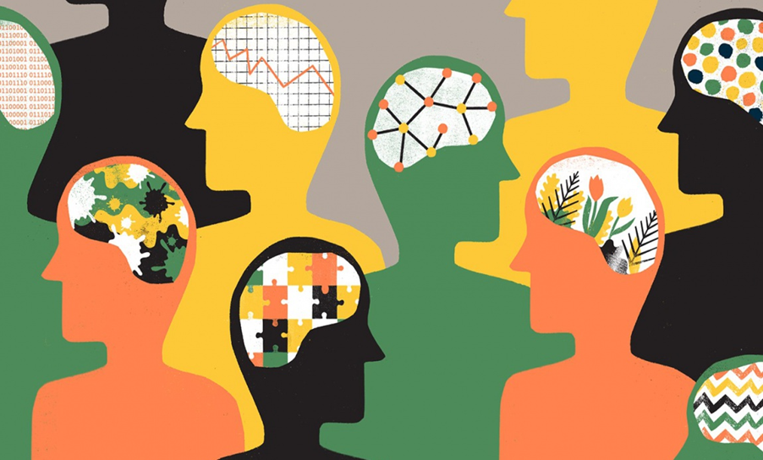
YETENEK TESTLERİ
- Bireyin yetenek ve yetkinliklerinin
belirlenmesinde kullanılan değerlendirme
araçlarıdır. Genel ve özel yetenek testleri
olarak iki gruba ayrılır.
-Genel yetenek testleri,bireyin her çeşit
performansı ve davranışı için gerekli
genel bir güç,özel yetenek ise bireyin bazı
özel alanlardaki başarısı için gerekli güçler olarak
nitelendirilmektedir.

Slide 27
Yetenek Testlerinin En Çok Kullanıldığı Durumlar
Meslek ve öğrenim dalını seçmede kullanılır.
Özel eğitim programlarına öğrencilerin seçimi ve sınıflandırılmasında kullanılır.
Öğrencilerin yetenek seviyesine uygun bir başarı gösterip göstermediğini anlamak için.
Danışman ve öğretmenlerin öğrencileri tanımak için
Öğrencilerin duygusal ve uyum problemlerinin teşhisinde

Slide 28
BAŞARI TESTLERİ
Bireylerin geçmiş akademik yaşantılarını ölçmek için kullanılır
Geleceğe yönelik yordamalar yapmak için
Okuldaki öğrencilerin hangi derslerden daha başarılı yada daha zayıf olduğunun belirlenmesi için
Öğrencilerin ders seçimine katkı sağlaması için
Öğrencilerin başarısızlık sebeplerini araştırmak için
Öğrencilerin başarı seviyeleri ile zeka seviyelerinin karşılaştırılmasında

Slide 29

İLGİ TESTLERİ
İlgi testleri okullarda genellikle öğrencilerin çeşitli mesleklere olan ilgilerini tanıma amacı ile sanayi kesiminde ise personel seçimi ve işe yerleştirme alanında kullanılmaktadır.

Slide 30
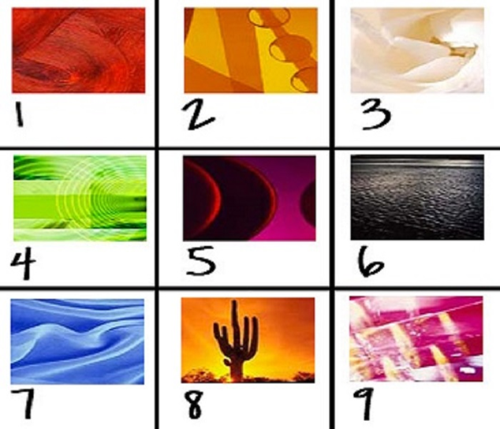
KİŞİLİK TESTLERİ
Bireylerin kişilik özelliklerini, benlik algılarını
ve uyum düzeylerini tanıma amacı ile kullanılmaktadır.
Psikoterapi ve danışma ihtiyaçlarının belirlenmesinde
Sorunlu kişilerin probleminin teşhis edilmesinde
Gelişmekte olan bireylerin kişisel ve sosyal
uyumları ve gelişmelerinin izlenmesinde kullanılır

Slide 31
TUTUM TESTLERİ
Bireylerin belirli tutum ve değerlerinin belirlenmesinde
Bireyi etkileyen aile ve çevre faktörlerinin incelenmesinde
Bireyin davranışını etkileyen uyum probleminin teşhisinde
Toplumun, kurum ve grupların yapısal özelliklerinin değer sistemlerinin incelenmesinde kullanılır.

Slide 32

TESTLERİN CEVAP VEREBİLECEĞİ SORULAR

Slide 33

Kişi hangi düzeydeki bir eğitim için yeterlidir ?
Liseden mezun olan bir kişi acaba yüksek öğrenimde başarılı olabilecek midir ?
Özel bir ihtisas alanına girmek isteyen bir bireyin geçmiş eğitimi ,bilgi ve beceri seviyesi bu alan için yeterli midir ?
Kişi belirli bir iş ve meslek için gerekli özel yeteneklere sahip midir ?
Bireyin meslek ilgisi hangi alana yöneliktir ?
Bireyde herhangi bir kişilik bozukluğu söz konusu mudur ?

Slide 34

İLİM İLİM BİLMEKTİR
İLİM KENDİN BİLMEKTİR
SEN KENDİN BİLMEZSEN
BU NİCE OKUMAKTIR

Slide 35
TEŞEKKÜRLER..

